Slide 1
ФОРМИРОВАНИЕ
СРЕДНЕВЕКОВЫХ
ГОРОДОВ

Slide 2
Задание
Какие изменения в хозяйстве средневековой Европы привели к возникновению городов?

Slide 3
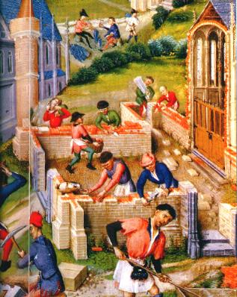
Выделение ремесла из сельского хозяйства.
X –XI вв.
рост городов
Причины возникновения городов

Slide 4

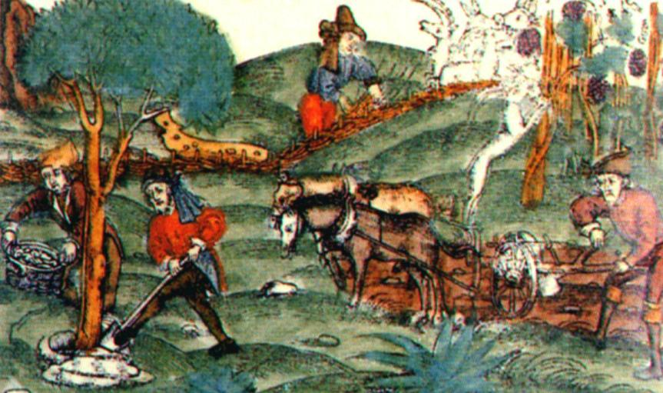
Стр.
103-104,
104-105
Докажите!
Успехи в развитии сельского хозяйства
V: Выросли урожаи, стали разнообразнее продукты
Почему?
Отделение ремесла от сельского хозяйства

Slide 5
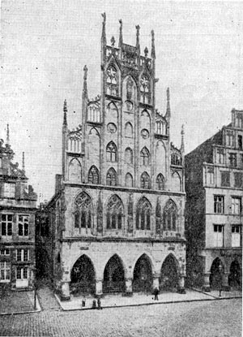
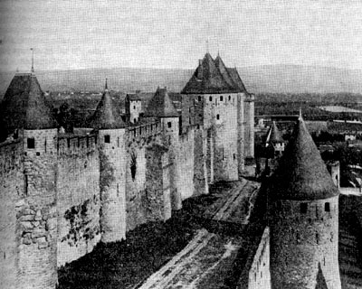
Город – вид поселения - это центр ремесла и торговли.
Горожане – слой общества.
Возникновение и рост городов – закономерное следствие отделения ремесла от земледелия.
Места появления городов
около крупных монастырей и замков
на пересечении дорог
вблизи переправ через реки
около морских гаваней
Почему?

Slide 6
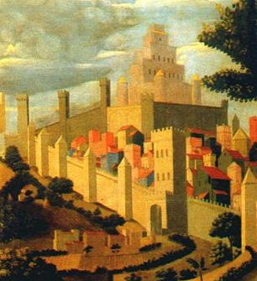
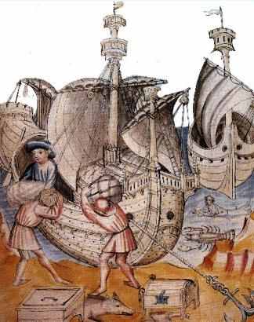
Как защищали горожане свой город?
Стр. 105,
106
Где возникали первые города?

Slide 7
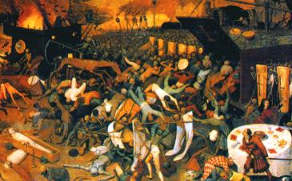
БОРЬБА ГОРОЖАН С СЕНЬОРАМИ.

Slide 8
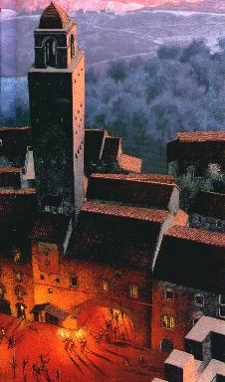
Задание
Почему города боролись за свою независимость?

Slide 9
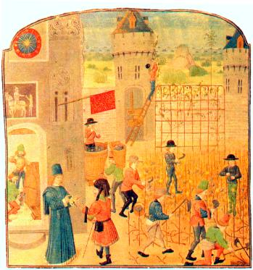
Города возникали на земле феодала.
В начале сеньоры освобождали новых жителей от уплаты податей.
Почему?
Но с ростом городов сеньоры стремились получить с них больше дохода.
R: восстание горожан
свободные
откуп

Slide 10
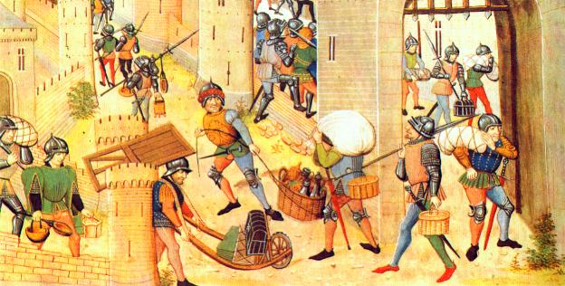
Освободившиеся города становились коммунами. Города платили налоги королю.
Городской Совет
(самоуправление)
Избирается горожанами,
ведает казной, судом,
войсками
Глава Совета
Мэр (бургомистр)
Горожане были освобождены от
личной зависимости.

Slide 11

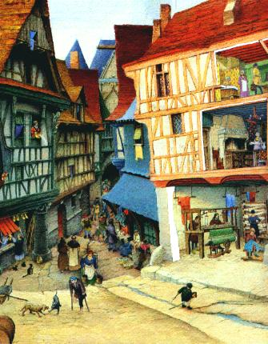
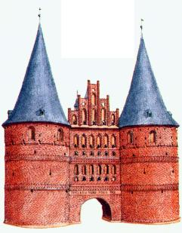
«Городской воздух делает свободным»
«Год и день»

Slide 12
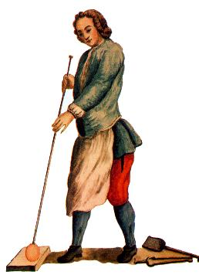
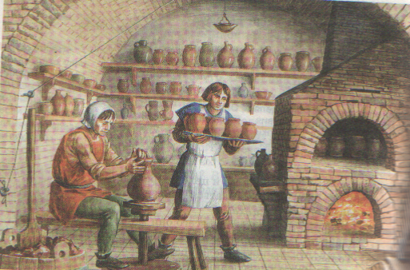
Мастерская ремесленника
Стр. 109
Мастер
Подмастерье
Ученики
Чем различалось положение ученика и подмастерья?

Slide 13
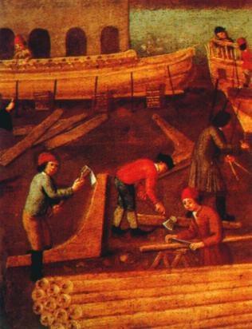
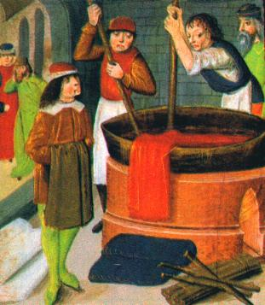

Ремесленный цех
Стр. 110
Цех:
(от нем. «пирушка») - союз ремесленников одной специальности

Slide 14
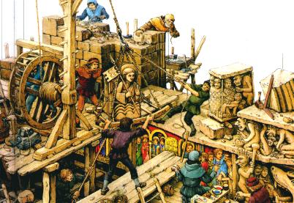



Роль цехов в жизни города.
Стр. 111

Slide 15
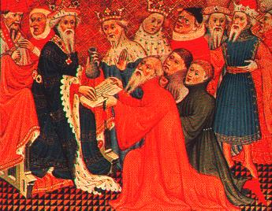
Торговля и банковское дело

Slide 16
Задание
Докажите, что торговля разрушала натуральный характер хозяйства, и способствовала развитию
рыночных отношений.

Slide 17
Торговцы вели дело на свой страх и риск. Дороги были плохими, товары падали с телег и по закону становились добычей землевладельца.
«Что с возу упало. То пропало»
На них нападали пираты и грабители.
Для защиты своего дела купцы объединялись в гильдии.
Они нанимали охрану для своих караванов.

Slide 18
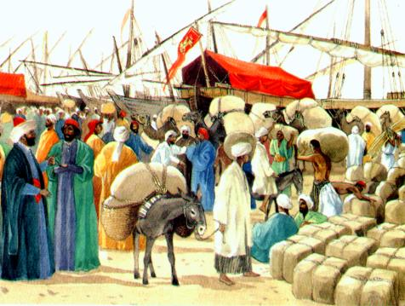

Особенно выгодным делом считалась торговля с Востоком.
Стр. 114
Почему?
Ганза – «союз», «товарищество»

Slide 19
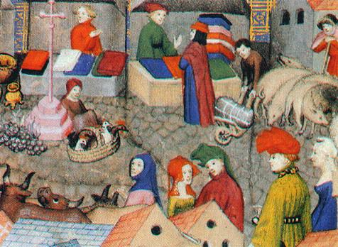
Ярмарки и банки.
Центром торговли в Европе становились ярмарки. Они собирались 1-2 раза в год и на них приезжали купцы их многих стран. На ярмарках выступали артисты, шел обмен новостями.
Держать ярмарку в городе было очень выгодно, т.к. она приносила огромный доход.

Slide 20
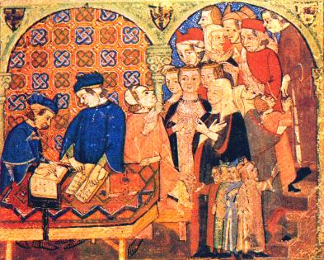
Купцы из разных стран нуждались в иностранной валюте и на ярмарках появились менялы.
За обмен они брали определенный % и быстро богатели.
Скоро менялы стали ростовщиками - т.е. давали деньги в долг под %.
Из них появились банкиры.
В их руках оказались сконцентрированы огромные деньги.

